Slide 1
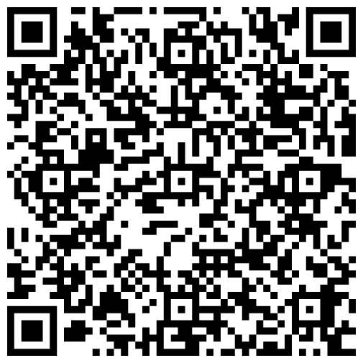
教專輔導夥伴到校諮詢事宜
臺南市109學年度推動新課綱策略聯盟工作圈
第 7 區

Slide 2
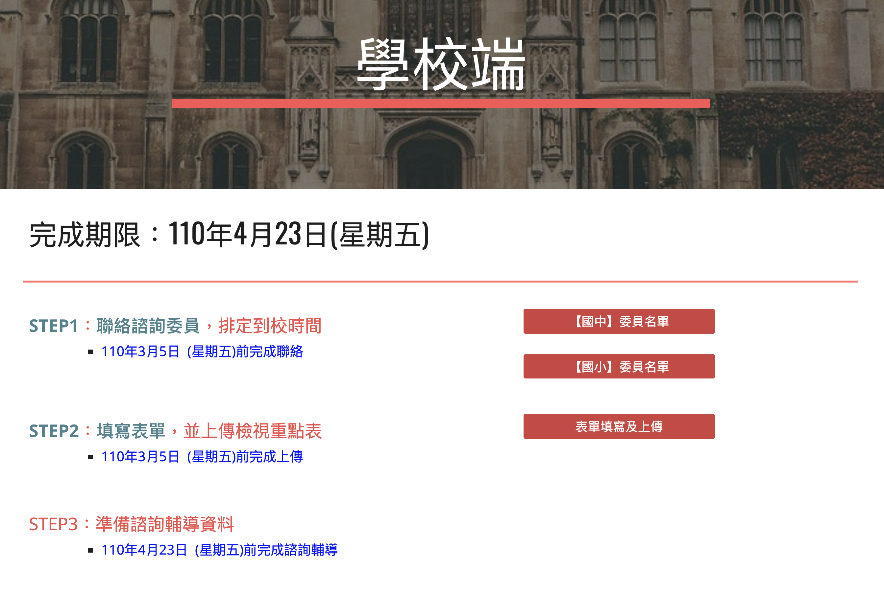
第3次檢視重點表上傳前置作業
請各校至「地方輔導群到校諮詢輔導協作平臺」完成相關作業，平臺網址https://tinyurl.com/y3zutd25。
STEP1：聯絡諮詢委員，排定到校時間：3月5日 (五)前完成聯絡
STEP2：填寫表單，並上傳檢視重點表：3月5日 (五)前完成上傳

Slide 3
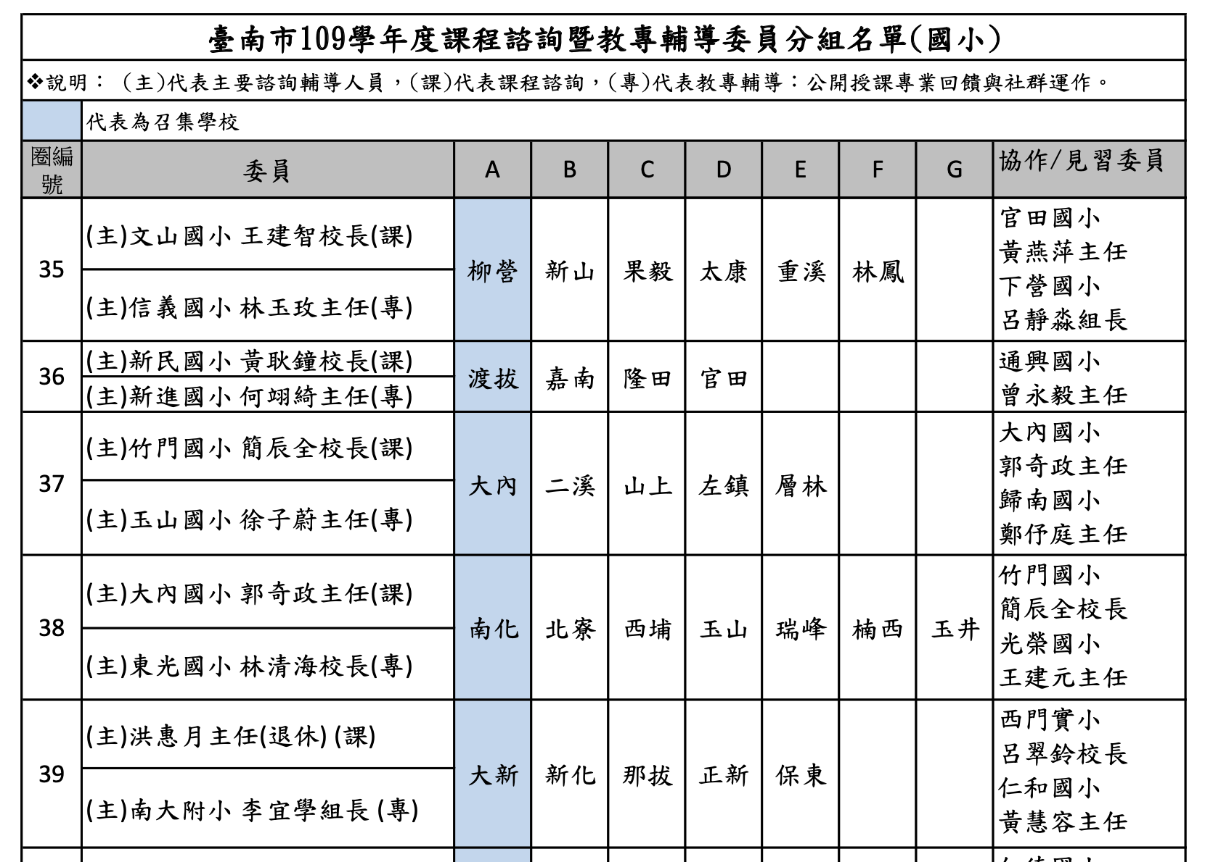
第3次檢視重點表上傳前置作業
STEP1：聯絡諮詢委員
依據各圈分配名單主動聯繫諮詢委員(主專)並約定到校諮詢輔導時間。
諮詢委員(主專)接著詢問諮詢委員(課諮)和協作/見習委員，確認可出席委員後回報學校，以利行文進行諮詢輔導時公(差)假登記。
學校端準備相關諮詢輔導資料。

Slide 4
第3次檢視重點表上傳前置作業
STEP2：填寫表單
請各校務必於到校輔導前先完成「推動新課綱第3次檢視重點表」核章後至平臺填報並上傳。
此時上傳表格不須經諮詢輔導委員簽名。

Slide 5
教專輔導夥伴到校諮詢事前作業
各校依檢視重點表內項目逐一完成準備資料。
雲端硬碟或紙本資料呈現皆可。
建議學校使用google表單調查量化或質性資料。

Slide 6
教專輔導夥伴到校諮詢事前作業
各校依檢視重點表內項目逐一完成準備資料。
雲端硬碟或紙本資料呈現皆可。
建議學校使用google表單調查量化或質性資料。

Slide 7
教專輔導夥伴到校諮詢事前作業
各校依檢視重點表內項目逐一完成準備資料。
雲端硬碟或紙本資料呈現皆可。
建議學校使用google表單調查量化或質性資料。

Slide 8
教專輔導夥伴到校諮詢事前作業
各校依到校諮詢輔導流程準備場地、人員等相關事宜。
安排說明（含視聽器材）、座談和訪談等地點或空間。
安排出席人員：校長、主任、 社群相關代表人員。
準備已核章之第3次檢視重點表（紙本）和相關資料 。

Slide 9
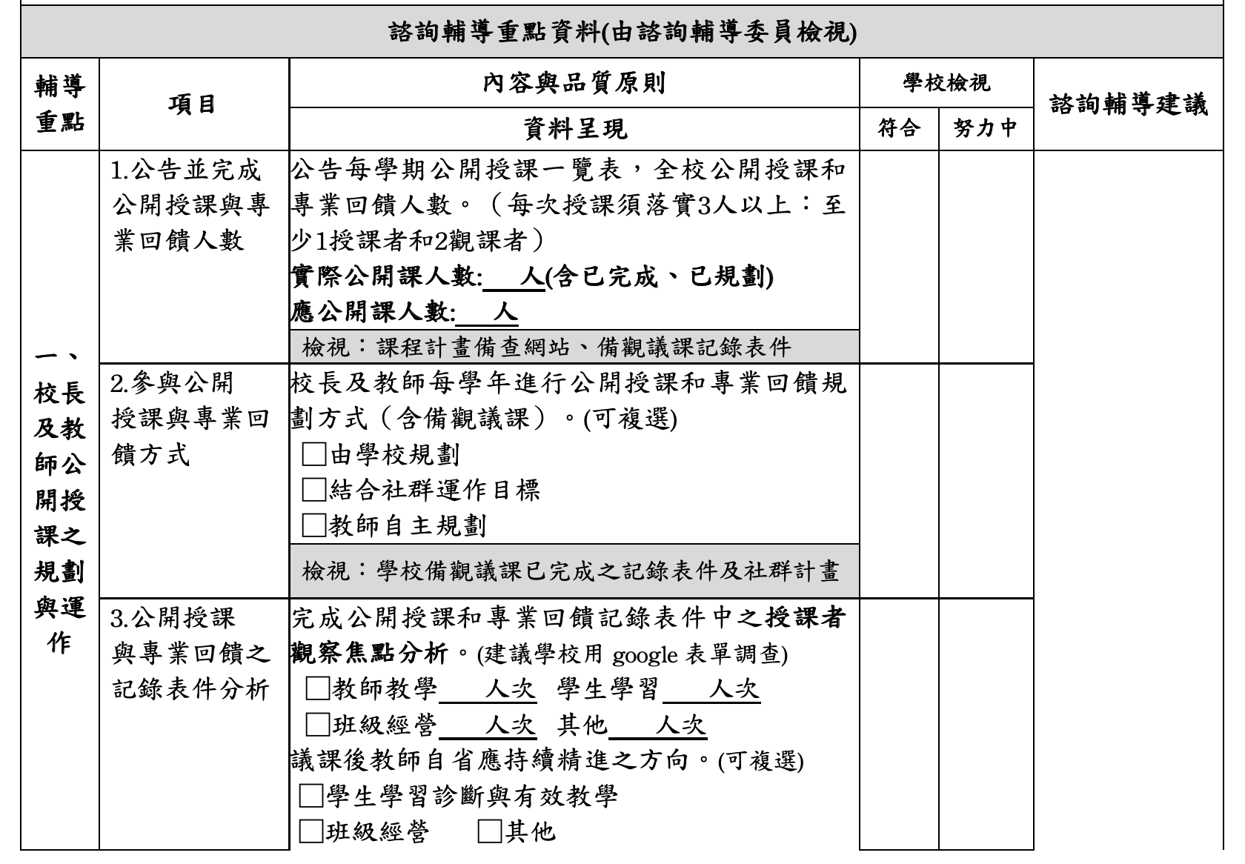
教專輔導夥伴到校諮詢後續作業
各校完成事前準備工作後，提醒諮詢輔導委員下列事項：
提醒諮詢輔導委員依約定時間準時到校進行諮詢輔導（含訪談提問）。
結束後，提醒諮詢輔導委員於4月23日(五)前完成檢視重點表（含諮詢輔導建議和簽名）上傳事宜。

Slide 10
提醒事項：
委員是站在協助的立場，到校關心。
出席人員：校長、主任及社群相關代表。(以不影響課務為原則)
依指標項目準備相關資料，書面、電子檔皆可。
委員於當日完成重點檢視表，並讓學校核章後再由委員帶回。(學校可以影印存查)
請學校依輔導流程協助拍照。
學校可以盡量提出建議，委員會盡力協助。

